Slide 1
Вклад российских и советских ученых в области МК

Slide 2
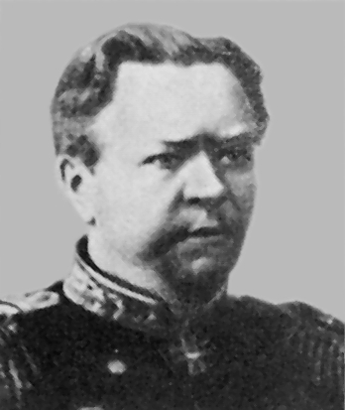
Иван Петрович де-Колонг Создатель теории девиации магнитного компаса.
Иван Петрович де-Колонг родился 22 февраля 1839 г.
Учился в Морской академии и с 1870 работал в ней преподавателем.
С 1878 руководил компасным делом флота.
С 1898 — номинальный начальник Главного гидрографического управления.
В 1875 году он сконструировал дефлектор — прибор для измерения и устранения девиации, а позже усовершенствовал своё изобретение.
За эти свои труды в 1871 году Колонг был награжден орденом Св. Владимира 4 степени.

Slide 3
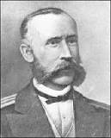
Иван Петрович Белавенец Первым решил задачу об установке компаса внутри подводной лодки.
родился 25 мая 1829 года в г. Демидов
В 1846 г. Окончил Морской кадетский корпус
В 1855 году опубликовал первую в России обстоятельную работу по девиации компасов.
В 1863 году перевел руководство для определения девиации компасов, составленное Эвенсом и А. Смитом
В декабре 1863 года Белавенцу впервые в мире решил считавшуюся до того времени неразрешимой задачу об установке компаса внутри подводной лодки.
В 1873 году изобрёл уникальный прибор для устранения девиации и усовершенствовал многие морские инструменты.

Slide 4
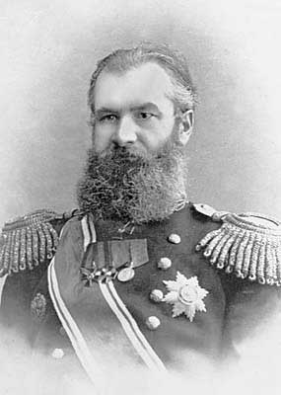
Крылов Алексей Николаевич
Родился 15 августа 1863
Создал классические работы и по теории магнетизма. Этой теорией он начал заниматься еще в 1884 г., сразу же после окончания Морского училища. За первые же три года молодой ученый написал десять оригинальных работ по девиации. Всего по этому вопросу написано более пятидесяти научных трудов. За три из них - "Основания теории девиации компаса", "Возмущения показаний компаса, происходящие от качки корабля на волнении" и "О теории гирокомпаса" - академик А.Н. Крылов был в 1941 г. удостоен Сталинской премии первой степени.

Slide 5
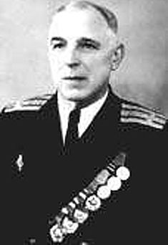
Николай Юльевич Рыбалтовский
Родился в 1896 г.
Советский военно-морской деятель, инженерный работник, учёный, специалист в области мореходной астрономии и магнитно-компасного дела, преподаватель, Военно-морской академии, доктор военно-морских наук (1949), профессор (1950), почётный работник морского флота, инженер-капитан 1-го ранга (1940).
С 1952 в отставке. После увольнения возглавлял кафедру мореходной астрономии в Ленинградском высшем морском инженерном училище имени адмирала С. О. Макарова. Автор многих научных трудов.

Slide 6
Кожухов В. П.

